Slide 1
Classes, méthodes & opérations mathématiques

Slide 2
Prise des présences

Slide 3
Rappel du dernier cours
CORRECTION DES EXERCICES
(1 heure)

Slide 4
Rappel du dernier cours

Slide 5
Rappel du dernier cours
Au dernier cours, nous avons fait une introduction aux tableaux et aux boucles.
Nous avons vu qu’il est possible de conserver plusieurs valeurs de même type dans un tableau et de les lire ou les modifier en utilisant leur index (Position dans le tableau)
Nous avons également vu comment il est possible d’exécuter une séquence de code à répétition en utilisant les boucles. Ces dernières se sont révélées particulièrement utiles pour lire les données d’un tableau.
Dans le cours d’aujourd’hui, nous allons aborder de nouveau concept: les classes, les méthodes et les méthodes d’opération mathématiques.

Slide 6
Introduction aux classes & méthodes

Slide 7
Introduction aux méthodes et aux classes
Jusqu’ici, tous les programmes que nous avons bâtis ont été faits dans la méthode “Main”.
Il s’agit en effet de la première méthode qui sera appelée lors de l’exécution d’un programme C#.
Toutefois, une application de plus grande envergure serait difficile à construire uniquement dans une seule méthode (vous imaginez un programme d’un million de lignes dans un seul fichier?).
Pour résoudre ce problème, le langage permet de créer de la modularité.

Slide 8
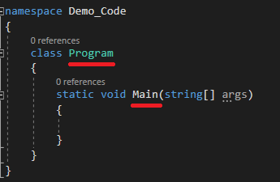
Introduction aux méthodes et aux classes
La modularité permet de segmenter notre code dans des regroupements de code auxquels on donne un nom. C’est ce qu’on appelle une méthode.
Ces méthodes sont regroupées dans une classe.
Dans le code fournit par défaut, une classe et une méthode sont déjà fournies, mais nous allons en créer d’autres à partir de maintenant.

Slide 9
Introduction aux méthodes et aux classes
Dans cette section, nous prendrons le temps de couvrir
  Les composantes de la modularité
    Les méthodes
    Les classes
  Les approches d’utilisation
    Approche procédurale (ou statique)
    Approche objet

Slide 10
Les méthodes

Slide 11
Les méthodes
Une méthode est un ensemble de code qu’on peut définir et utiliser chaque fois que ce sera nécessaire.
Elle est donc responsable d’effectuer une tâche spécifique.
Celle-ci peut communiquer avec le reste du programme en utilisant deux éléments
  Des paramètres
  Une valeur de retour

Slide 12
Les méthodes
Un paramètre est un certain nombre de variables qui pourront être initialisées au moment de l’appel de la méthode.
  Ces derniers peuvent prendre n’importe quel type de données supporter par le langage.
Une valeur de retour est une valeur que la méthode pourra retourner à une méthode appelante.
  Le type peut de retour peut prendre n’importe quel type de données supporté par le langage, ou “void” s’il n’y en a aucun.

Slide 13
Les méthodes
La syntaxe
<visibilité> <statique ou non> <type de retour> <nom> (<paramètres>){
//Code
return;
}
Prenons le temps de voir chacun des éléments

Slide 14
Les méthodes
Visibilité
La visibilité indique si la méthode peut être accessible depuis une autre classe.
Celle-ci peut être “public” (accessible) ou “private” (non accessible).
Pour l’instant, considérez que toutes les méthodes sont “public” à moins d’indication contraire.

Slide 15
Les méthodes
Statique
Une méthode est “static” si s’en sert en faisant référence à la classe.
Elle n’est pas statique si elle est utilisée par une instance de la classe.
Nous verrons le concept d’instance dans la partie sur l’orientée objet.
Pour l’instant, considérez que les méthodes sont statiques à moins d’avis contraire.

Slide 16
Les méthodes
Type de retour
Le type de retour indique si la méthode retournera une valeur à la méthode qui l’a appelé.
Imaginons une méthode addition(x,y) qui retourne la somme de x et y, il faudra dire quel est le type de la donnée retournée (“int” par exemple)
S’il n’y a pas de valeur retournée, le type est “void” (Rien)

Slide 17
Les méthodes
Nom
Les méthodes portent un nom qui indique ce qu’elles font.
Le nom peut être par exemple ValiderAge
Par convention, la première lettre de chaque mot est majuscule

Slide 18
Les méthodes
Paramètres
Les paramètres sont des variables définies entre parenthèses et séparées par des virgules.
Elles permettent de fournir de l’information à la méthode qui sera appelée.
Par exemple, une méthode d’addition pourrait prendre deux variables de type int: Addition(int x, int y).

Slide 19
Les méthodes
Exemple de méthode. Que fait cette méthode?
public static int Tripler(int x){
return x * 3;
}

Slide 20
Les méthodes
Appel de la méthode
Il est possible d’appeler une méthode simplement en l’appelant par son nom et en donnant des valeurs qui seront assignées à ses paramètres.
Les paramètres doivent être définis dans le même ordre que dans la déclaration de la méthode.

Slide 21
Les méthodes
Appel de la méthode (Suite)
Par exemple
  int reponse = Addition(2,4);
  AfficherNom(“Alexandre”);
  double pi = ObtenirPi();
  Etc.

Slide 22
Les méthodes
Prenons le temps de voir quelques exemples

Slide 23
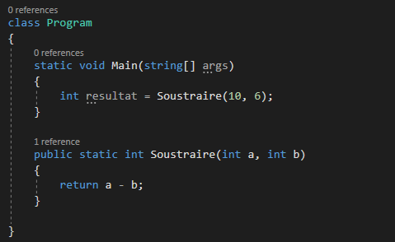
Les méthodes
Exemple 1: Que fait ce code?

Slide 24
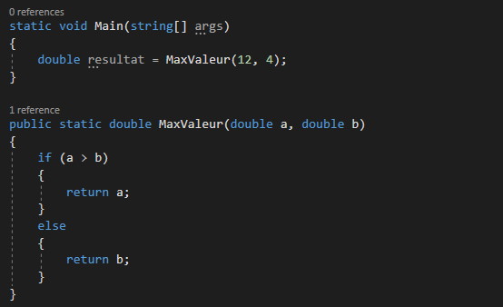
Les méthodes
Exemple 2: Que fait ce code?

Slide 25
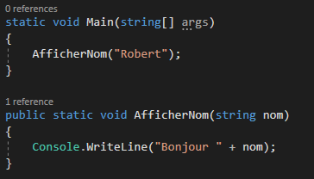
Les méthodes
Exemple 3: Que fait ce code?

Slide 26
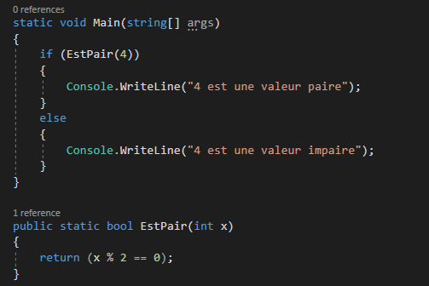
Les méthodes
Exemple 4: Que fait ce code?

Slide 27
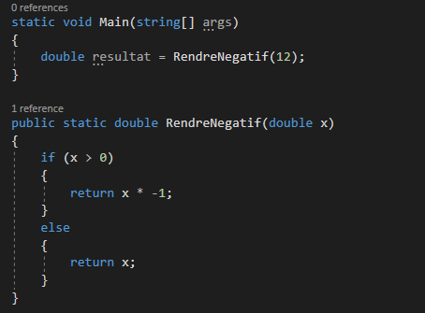
Les méthodes
Exemple 5: Que fait ce code?

Slide 28
Les classes

Slide 29
Les classes
Une classe est un “conteneur” qui permet de regrouper plusieurs méthodes ainsi que des variables de classe.
Voyons comment procéder

Slide 30
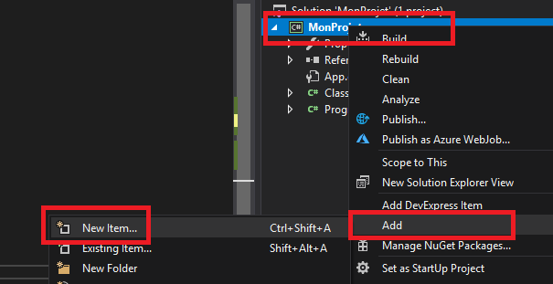
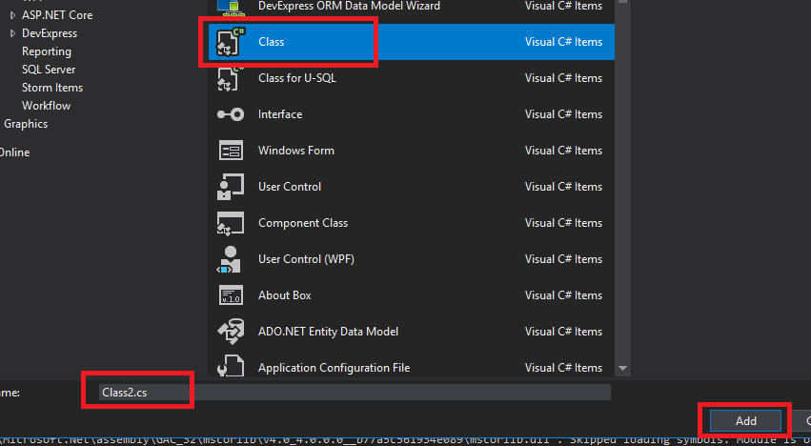
La création d’une classe
Une classe sert à créer la définition d'un objet.
On peut la créer en appuyant avec le bouton droit de la souris sur le projet, puis en choisissant "Add", "New Item...", sélectionner "Class", définissez son nom, puis cliquer sur "Add".

Slide 31
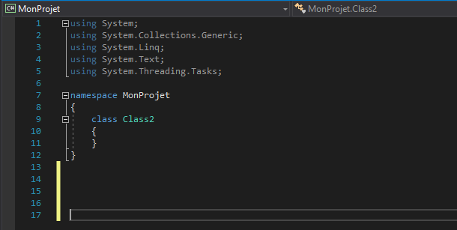
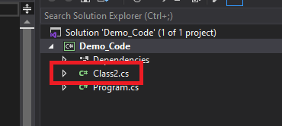
La création d’une classe

Slide 32
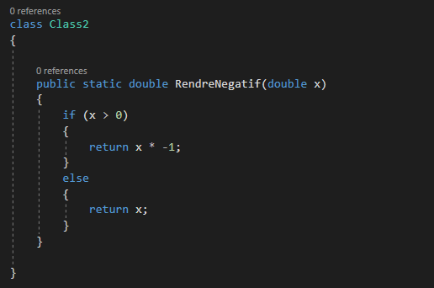
Les classes
Dans notre classe, il est possible de définir autant de méthode qu’on le souhaite.
Par exemple:

Slide 33
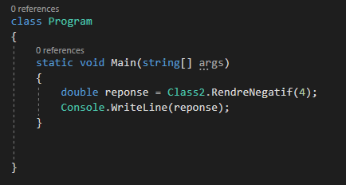
Les classes
On peut ensuite utiliser la méthode à partir d’une autre classe en indiquant de quelle classe la méthode provient.
Par exemple:

Slide 34
Les classes
Voici donc qui complète notre section sur l’utilisation des méthodes et des classes.
Dans la prochaine section, nous aborderons les approches d’utilisation.

Slide 35
Approche orientée objet

Slide 36
Approche objet
Comme nous avons vu, un programme peut être modularisé en divisant le code entre plusieurs méthodes, séparées entre plusieurs classes.
C’est l’approche qui a été préconisée en programmation pendant de nombreuses années, jusqu’à ce qu’arrive la programmation orientée objet.

Slide 37
Approche objet
La programmation orientée objet est un concept complet qui sera abordé en détail plus tard dans la session ainsi que dans le cadre d’un cours complet qui y sera dédié à la session d’hiver.
Nous allons tout de même comme vous initier au concept de création d’objets aujourd’hui.
Voyons donc ce qu’est un fameux objet.

Slide 38

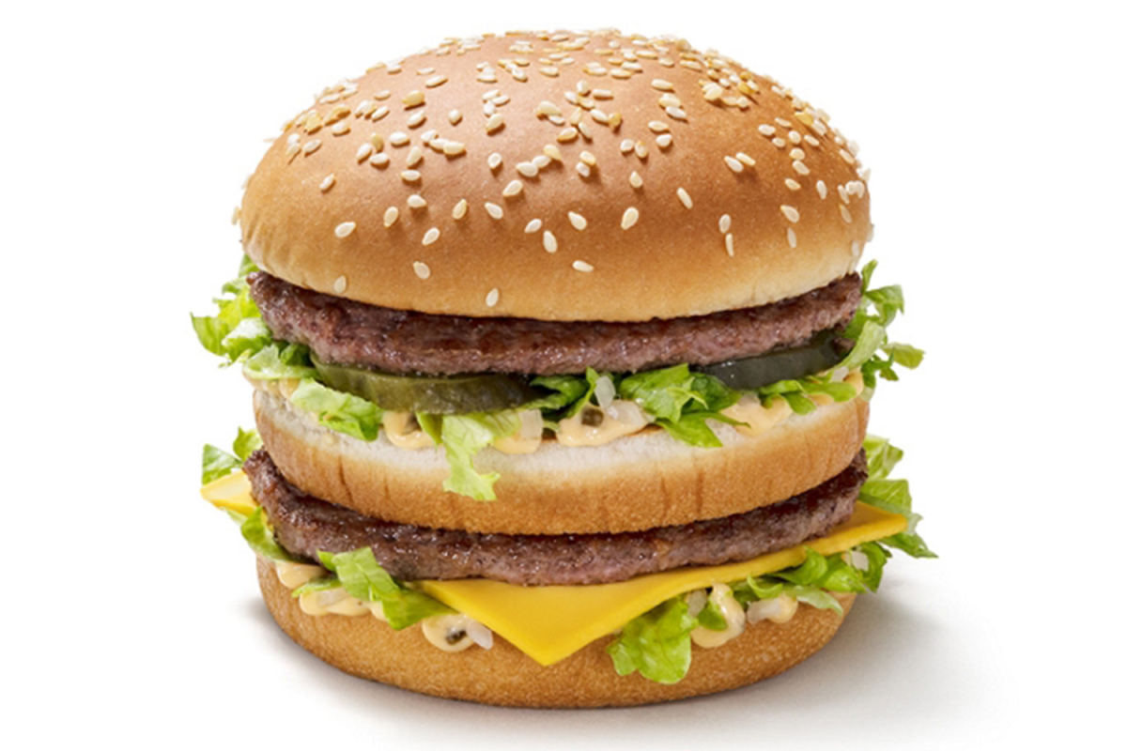

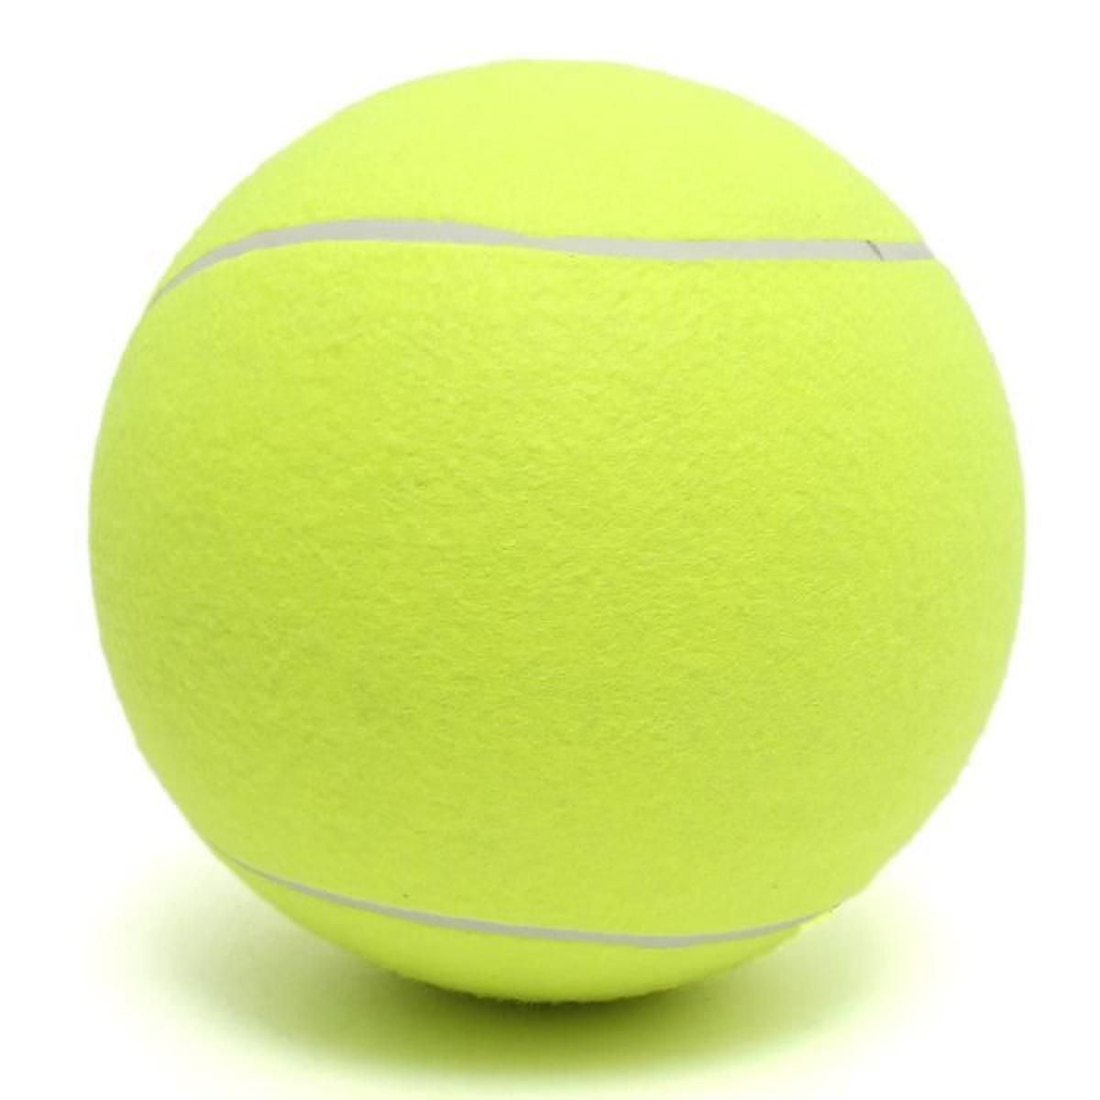
Approche objet
Que pouvez-vous me dire sur ces objets?

Slide 39
Approche objet
On peut être d’accord que tous ces objets peuvent être définis de deux façons:
  Leurs caractéristiques (poids, taille, couleur, etc.)
  Les actions qu’ils peuvent faire
Serait-il raisonnable de dire qu’on peut l’appliquer à ces concepts informatiques?

Slide 40



Approche objet
Et sur ces objets maintenant?

Slide 41
Approche objet
Fichier
  Propriété: Taille, Nombre de fichiers, contenu des fichiers, etc.
  Actions: Compresser, décompresser, supprimer, etc.
Calendrier
  Propriétés: Année en cours, jour en cours, mois en cours, etc.
  Actions: Changer d’année, changer de jour, différent entre deux dates, etc.
Client
  Propriétés: Nom, prénom, âge, sexe, etc.
  Actions: S’abonner, se désabonner, recevoir message, etc.

Slide 42
Approche objet
L’idée de l’orientée objet est que nous pourrons définir des concepts facilement compréhensibles pour le programmeur, et le manipuler avec du code avec (relativement) simplement.
Nous verrons donc dans les prochaines diapositives comment effectuer la création et la manipulation des objets.

Slide 43
Introduction aux classes
Nous couvrirons donc les éléments suivants
  Définition de l'objet
      La création d’une classe
      La définition des attributs
      La création des méthodes
      La création du constructeur
  Utilisation de l'objet
    L’instanciation de l'objet
    Appel des méthodes de l'objet

Slide 44
Définition de l'objet

Slide 45
La création d’une classe
Une classe sert à créer la définition d'un objet.
On peut la créer en appuyant avec le bouton droit de la souris sur le projet, puis en choisissant "Add", "New Item...", sélectionner "Class", définissez son nom, puis cliquer sur "Add".

Slide 46
La création d’une classe

Slide 47
La définition des attributs
Les attributs servent à caractériser un objet.
Ce sont des variables déclarées hors de toutes méthodes.
Ces dernières sont normalement "private" par convention et demanderons d'être accédées et modifiées par des "assesseurs" et "mutateurs" (GET et SET)

Slide 48
La définition des attributs
Les assesseurs permettent de lire l'information d'un attribut privé (GET).
Les mutateurs permettent de modifier l'information d'un attribut privé (SET)

Slide 49
La définition des attributs
Syntaxe
class Etudiant
{
public string Nom {get;set;}
}

Slide 50
La définition des attributs
On peut ensuite y faire référence ainsi:
Etudiant e = new Etudiant();
e.Note = 120;
Console.WriteLine(e.Note);

Slide 51
La création des méthodes
Les méthodes sont les actions que peut faire votre objet.
Elles ont toutes les caractéristiques d'une méthode habituelle à deux exceptions
  Elles ne sont pas statiques
  Elles ont une variable spéciale "this" qui fait référence à l'objet utilisé.

Slide 52
La création des méthodes
Les méthodes se définissent ainsi:
<visibilité> <type_de_retour> <nom>(<paramètre>){
//code
}

Slide 53
La création des méthodes
Par exemple:
public void manquer_paiement(){
this.cote_credit-= 100;
}

Slide 54
La création du constructeur
Un constructeur est une méthode spéciale qui permet d'initialiser les attributs d'un objet.
Il est reconnaissable par le fait qu'il porte toujours le même nom que la classe.
Il suit syntaxe suivant:
  <modificateur_de_visibilite> <nom_de_la_classe>(<attribut>){
    //Code
  }

Slide 55
La création du constructeur
Par exemple
public Vehicule(String ma, String mo){
this.marque = ma;
this.modele = mo;
}

Slide 56
La création du constructeur
Notez que si aucun constructeur n'est fourni par la classe, il y en a un par défaut qui est généré.
Ce dernier n'a aucun paramètre.

Slide 57
Utilisation de l'objet

Slide 58
L’instanciation de l'objet
Une fois que la classe, ses attributs et ses méthodes sont prêts, on peut créer un objet à partir de cette dernière.
On dit donc qu'un objet est une instance d'une classe.
Pour créez un objet, utilisez la syntaxe suivante:
  <Objet> <nom> = new <Appel au constructeur>
Par exemple:
  Etudiant e = new Etudiant('Maxime', 'Gendron');

Slide 59
Appel des méthodes de l'objet
On peut ensuite accéder aux attributs dont nous avons défini les assesseurs ainsi
Etudiant e = new Etudiant('Maxime', 'Gendron')
Console.WriteLine(e.Nom);

Slide 60
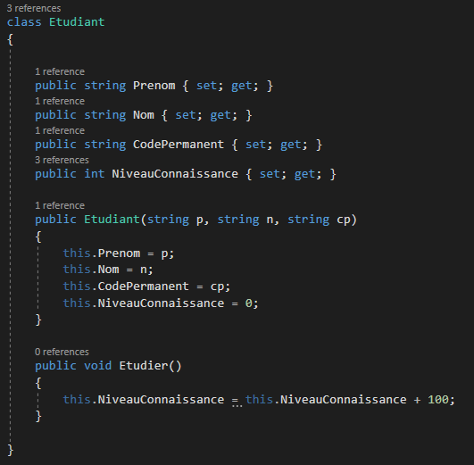
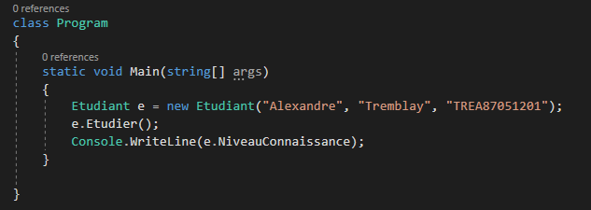
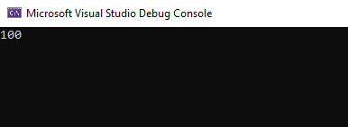
Exemple

Slide 61
Classe et méthode
Voici donc qui conclut notre section sur le rôle des classes et méthodes dans une application.
Dans la prochaine section, nous aborderons un certain nombre de méthodes offertes afin d’effectuer des opérations mathématiques diverses.

Slide 62
Opérations mathématiques

Slide 63
Operations mathematiques
Le langage C# offre la classe “Math” qui permet d’effectuer diverses opérations mathématiques grâce aux méthodes qu’elle rend accessibles.
Dans cette section, nous couvrirons les méthodes suivantes
  Pow()
  Log()
  Sqrt()
  Max()
  Min()
  Round()
  Ceiling()
  Floor()

Slide 64
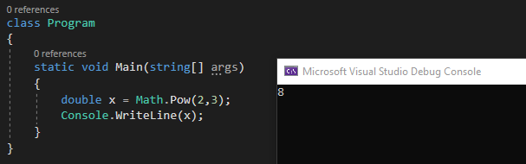
Pow()
La méthode Pow() permet de calculer la valeur d’une base (premier paramètre) à laquelle on applique un exposant (deuxième paramètre).
Par exemple:

Slide 65
Log()
La méthode Log() permet d’obtenir le logarithme d’un nombre sur une base naturelle (e) ou sur une autre base.
Les paramètres sont les suivants:
  Valeur
  Base du logarithme (optionnel)

Slide 66
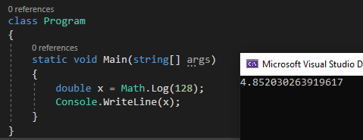
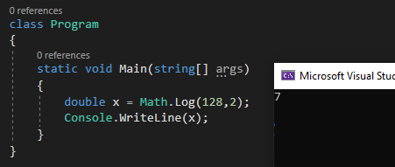
Log()
Par exemple

Slide 67
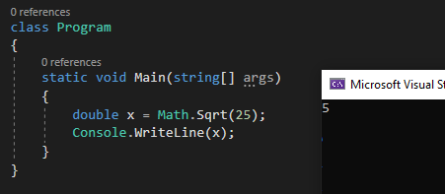
Sqrt()
La méthode Sqrt() (Square root, ou Racine carrée) retournera la racine carré de la valeur passée en paramètre.
Le type de retour sera un Double.
Exemple:

Slide 68
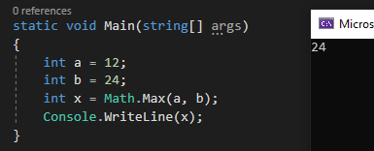
Max()
La méthode prend deux valeurs numériques en paramètre.
Celle-ci retournera la valeur de la plus grande des deux valeurs.
Par exemple:

Slide 69
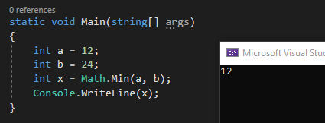
Min()
La méthode prend deux valeurs numériques en paramètre.
Celle-ci retournera la valeur de la plus petite des deux valeurs.
Par exemple:

Slide 70
Round()
La méthode Round() permet d’arrondit une valeur numérique possédant des valeurs décimales.
On doit lui fournir deux paramètres:
  La valeur à arrondir
  Le nombre de décimales à conserver.
Le programme regardera la décimale suivant la dernière décimale a conservé et fera ainsi:
  Si la valeur est 4 ou moins: Il y aura arrondissement à la baisse
  Si la valeur est 5 ou plus: Il y aura arrondissement à la hausse

Slide 71
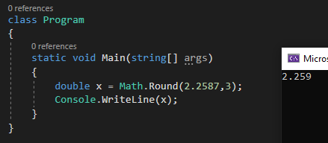
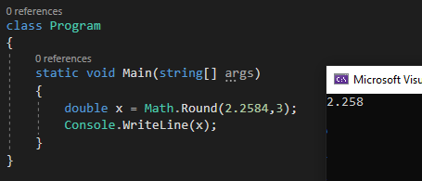
Round()
Par exemple

Slide 72
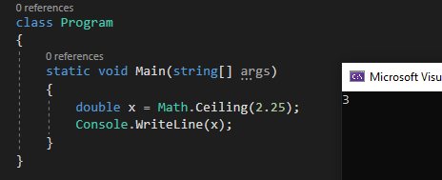
Ceilling()
La méthode Ceilling() permet d’arrondir à la hausse une valeur numérique qui possède des décimale (Ex. Float, Double, etc.)
À la différence de Round(), elle arrondira toujours à l’entier supérieur.
Par exemple:

Slide 73
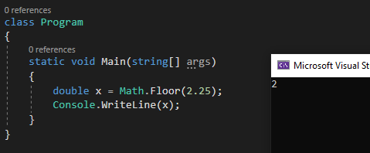
Floor()
La méthode Floor() permet d’arrondir à la baisse une valeur numérique qui possède des décimales (Ex. Float, Double, etc.)
À la différence de Round(), elle arrondira toujours à l’entier inférieur.
Par exemple:

Slide 74
Operations mathématiques
Voici donc qui termine la section sur les méthodes d’opération mathématique.
Ces méthodes peuvent être utilise par les programmeurs pour faciliter la création d’opérations mathématiques.

Slide 75
Conclusion

Slide 76
Conclusion
En résumé
  Les méthodes et les classes peuvent être utilisées pour modulariser une application. Elles permettent de séparer le code afin qu’il se trouve dans un endroit logique et qu’il soit réutilisable.
  Les méthodes permettent de contenir la procédure pour résoudre un problème spécifique tandis qu’une classe est un regroupement de méthode et d’attributs qui tente de remplir une même fonction ensemble.
  Finalement, C# offre plusieurs fonctions mathématiques permettant de résoudre des calculs sans avoir à les programmer soi-même

Slide 77
Prochain cours

Slide 78
Prochain cours
Au prochain cours, nous aborderons le traitement des exceptions, un mécanisme du langage C# permettant de traiter des situations inattendues lors de l’exécution d’une méthode.
Nous verrons également diverses techniques de débogage afin de vous aider à mieux comprendre les erreurs de vos applications du processus de développement.

Slide 79

Questions?

Slide 80
Références
https://www.includehelp.com/dot-net/c-sharp-math-class-and-its-methods.aspx#:~:text=C%23.Net%20Math%20Class%20and%20Its%20Methods%201%20Math.Pow,number%20from%20two%20given%20number.%20More%20items...%20
https://docs.microsoft.com/en-us/dotnet/api/system.math.round?view=netcore-3.1

Slide 81
Source des images
https://st.motortrend.com/uploads/sites/10/2016/12/2017-toyota-highlander-se-suv-angular-front.png
https://www.cutenessoverflow.com/wp-content/uploads/2015/05/cat-tongue-out-22-1024x819.jpg
https://www.thescottishsun.co.uk/wp-content/uploads/sites/2/2019/10/KH-COMPOSITE-BIG-MAC-1.jpg?strip=all&quality=100&w=1200&h=800&crop=1
https://www.cdiscount.com/pdt2/2/0/1/1/1200x1200/tem6168862170201/rw/tempsa-balle-de-tennis-gonflable-jouet-pr-animaux.jpg

